Slide 1
Agentes - Modificando o modelo de Formigas em NetLogo
1

Slide 2
Objetivo da atividade
Estimular a compreensão dos conceitos de Inteligência Artificial e modelagem baseada em agentes através da modificação criativa do modelo de formigas no NetLogo
Ferramenta | NetLogo (NetLogo Web: Ants)
Alunos | Euderlan Freire, Hissa Bárbara, Lucas Silva
Professor | Dr. Thales Levi Azevedo
2

Slide 3
Introdução
NetLogo é uma ferramenta usada para simular sistemas com vários agentes.
Com regras simples, é possível ver como eles se comportam e interagem.
3

Slide 4
O que a simulação busca representar:
01
02
04
03
Sapos predadores
Comportamentos das formigas
Sapo atacam formigas que estão por perto.
Formigas se movem pelo ambiente buscando comida.
Aparição aleatória de humanos
Perigo fogão aceso
Formigas morrem quando encostam no fogão.
Humanos tem uma chance de aparecer, e quando aparecem têm uma chance de deixar comida.
4

Slide 5
01
Implementações
O que foi Implementado?
5

Slide 6
01
05
Castas de formigas
obstaculos
02
06
Alimentações
Hierarquia de formigas
03
07
Predadores
Inteligência comportamental
04
08
Sistema de energia
Humano
6

Slide 7
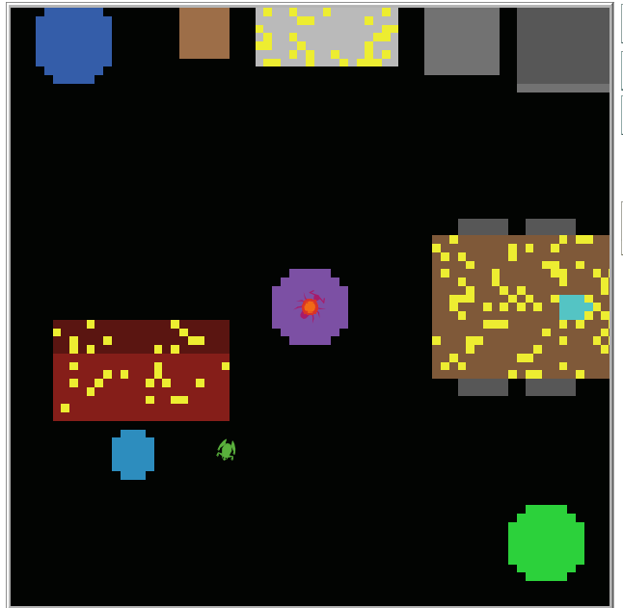
Mapa Geral
Fogão
Geladeira
Ambiente de cozinha
Lixeira
Pia
Obstáculos em forma de moveis
Comida
Alimentos humanos para formigas
Formigueiro
Mesa
Ambiente dinâmico com os agentes
Sofá
Alguns agentes tem certa chance de aparecer
Sapo
Planta
Comida
7

Slide 8
Formigas: Caracteristicas
01
02
04
03
Agentes relativos
Rainha reprodutora no ninho
Reagem quando encontram food > 0.
Sempre quando tem comida.
Tempo de vida
Comunicação por feromônios
É a energia atribuída por meio da comida.
Importante para coleta mais eficiente.
8

Slide 9
Tipos de Formigas
Rainha
Operarias
A maior formiga da colônia. Garante o funcionamento do formigueiro.
São menores que a rainha. Caminha à procura de comida pelo mapa. Divisão de trabalho (castas).
9

Slide 10
Nascimento de comidas
Food piso
Food moveis
Food pão
São as comidas geradas no chão do ambiente em azul, verde.
São geradas aleatoriamente para simular restos de comidas.
Gerados exclusivamente por humanos.
10

Slide 11
Fome
Sistema de energía para seres vivos
A condição de morte é ativada por falta de comida
A reprodução ocorre quando se alimentam
Ambiente fica limpo depois das formigas coletarem
11

Slide 12
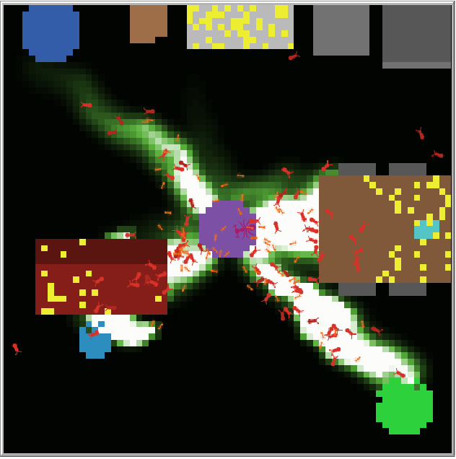
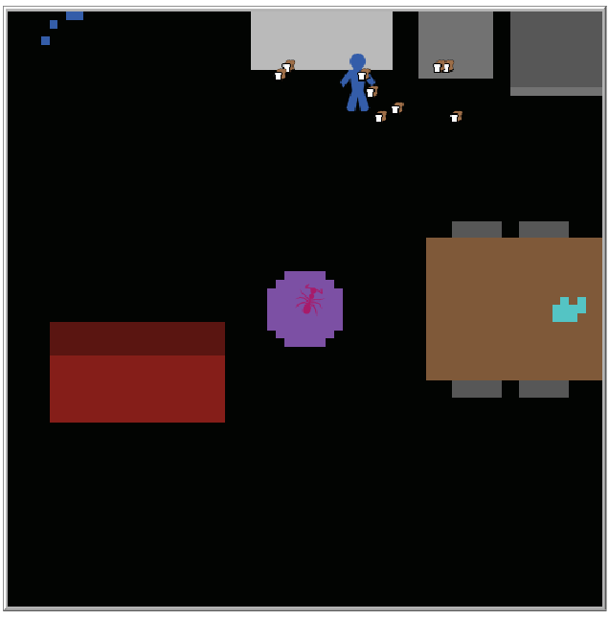
Fome
12

Slide 13
Obstáculos
Fogão
Alguns moveis
Fogão
Geladeira, cadeiras.
Elimina as formigas quando sobem em cima.
Formigas solo
Geladeira
Por serem menores não conseguem subir em nenhuma móveis.
13

Slide 14
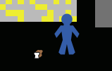
Humano
Pequena chance de aparecer a cada tick
Probabilidade de deixar comida
Deixa a cozinha após um tempo
Comida deixada pelo humano da mais energia
Comida “pão”
14

Slide 15
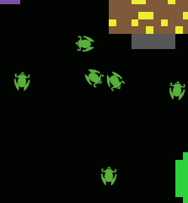
Predador - Sapo-cururu
O sapo predador do modelo inspira‐se no sapo‐cururu (Rhinella marina), um dos maiores anuros do Brasil. É um predador voraz de insetos e pequenos invertebrados, capturando milhares de presas por dia graças à sua língua extensível, que projeta com rapidez para agarrar formigas, cupins e outros invertebrados.
15

Slide 16
Comportamento dos Sapos
01 | Agente Reativo Simples
02 | Raio de Caça Dinâmico
03 | Perseguição Direcionada
04 | Metabolismo e Sobrevivência
05 | Impacto na Colônia
15

Slide 17
Sapos caçando
16

Slide 18
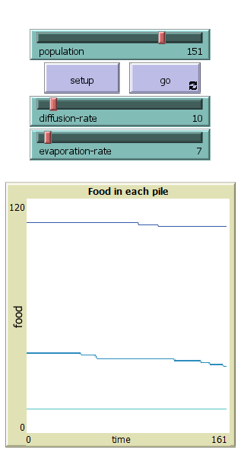
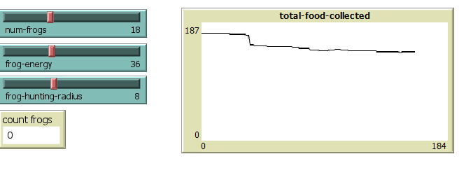
Configurações da simulação
Opções para a alteração de variáveis da simulação, como população das formigas, sapo e etc.
17

Slide 19
Referências
UNIVERSIDADE DE LISBOA. Tutorial de NetLogo. PRISMA, c2025. Disponível em: https://cftc.ciencias.ulisboa.pt/PRISMA/capitulos/netlogo/topico1.php. Acesso em: 20 maio 2025.
VALENTE, Thales Levi Azevedo (Org.). Manual de instruções: modificando o modelo de formigas em NetLogo. São Luís: Universidade Federal do Maranhão, 2024. 11 p.
WILENSKY, Uri. NetLogo [programa de computador]. Evanston, IL: Center for Connected Learning and Computer-Based Modeling, Northwestern University, 1999. Disponível em: https://ccl.northwestern.edu/netlogo/. Acesso em: 20 maio 2025.
WILENSKY, Uri. NetLogo User Manual [manual]. Evanston, IL: Center for Connected Learning and Computer-Based Modeling, Northwestern University, 1999. Disponível em: https://ccl.northwestern.edu/netlogo/docs/. Acesso em: 22 maio 2025.
18

Slide 20
Obrigado

